Slide 1







UỶ BAN NHÂN DÂN QUẬN LONG BIÊN
TRƯỜNG MẦM NON HOA TRẠNG NGUYÊN
LĨNH VỰC PHÁT TRIỂN THẨM MỸ
HOẠT ĐỘNG ÂM NHẠC
Đề tài: - VĐTN: “Đi xe đạp”
- NH : “Đi đường em nhớ”
- TCÂN: “Ai nhanh nhất”
LỚP NHÀ TRẺ D1
Năm học 2023 - 2024

Slide 2

Chúng mình hãy
xem video về ngã tư đường phố nhé!

Slide 3


Nghe hát:
“Đi đường em nhớ”
- Nhạc và lời: Hoàng Văn Yến

Slide 4


Chuyển tiếp

Slide 5
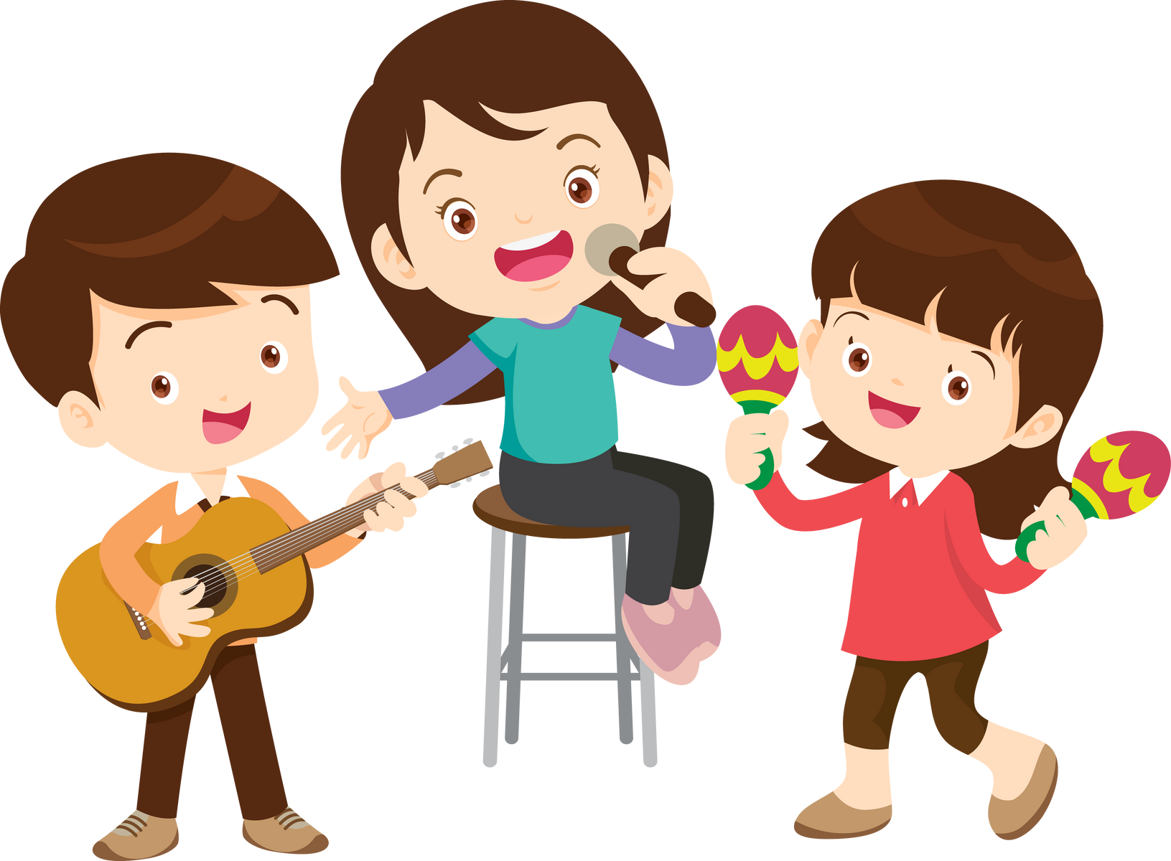
Vận động theo nhạc
“Đi xe đạp”
- Nhạc nước ngoài

Slide 6
Vận động theo nhạc
“Đi xe đạp”
- Nhạc nước ngoài

Slide 7
Vận động theo nhạc
“Đi xe đạp”
- Nhạc nước ngoài

Slide 8

Trò chơi:
“Ai nhanh nhất”

Slide 9



Tiếng của PTGT nào nhỉ?

Slide 10
Tiếng của PTGT nào nhỉ?

Slide 11
Tiếng của PTGT nào nhỉ?

Slide 12




Thank for listening!

